Slide 1
Deep Neural Networks for YouTube Recommendations
（2016年） Paul Covington, Jay Adams, Emre Sargin
どんなもの？
議論はある？
・Youtubeにおいて、ユーザーに興味がありそうな動画を勧めることで、さらなる視聴を促すためのシステム。
議論で読んだのをここにお書き
どうやって有効だと検証した？
先行研究と比べて何がすごい？
・lossの測定
・学習時間の測定
・必要なメモリ容量の測定
・従来の手法（強調フィルタリング）では、既存の評価データ以外の情報が活用できなかった。「埋め込み表現」の手法では、動画の履歴、および、検索キーワードの一覧が活用されている。
・候補生成モデルとランキング生成モデルにおいて、学習速度が早くなり、必要なメモリー容量が減少した。
・ネットワークの層を増やすことで、lossが減少した。
技術の手法や肝は？
次に読むべき論文は？
・Youtubeにおける候補生成モデルとランキング生成モデルの手法（「埋め込み表現」の手法）とディープラーニングの活用。
・動画の数は数百万と膨大であるが、候補生成モデルを通すことで数百に候補を絞る。
・該当ユーザーが「そのコンテンツを視聴する時間」を予測して、この時間が長いものほど上位のレコメンド対象とする。その中の上位の数十動画をレコメンドする。
Efficient Estimation of Word Representations in Vector Space
→「過去に見た一定数の動画」、あるいは、「一定数の検索キーワード」ついて、それらを表現するベクトルの平均値を、候補生成モデルの入力値としている。この発想は自然言語処理の「continuous bag of words」という処理から得たとされる。 「continuous bag of words」について書かれた論文である。
日付

Slide 2
You tubeのレコメンデーションシステム

Slide 3
協調フィルタリング（従来の候補生性モデル）
評価付き購買履歴データ

Slide 4
候補生成モデルのアーキテクチャ

Slide 5
You tubeの候補生成モデル
ベクトル表現による候補生性の仕組み

Slide 6
ランキング生成モデルのアーキテクチャ

Slide 7
ランキング生成モデルのloss

Slide 8
Population Based Training of Neural Networks
（2017年） Max Jaderberg, Valentin Dalibard, Simon Osindero, Wojciech M. Czarnecki, Jeff Donahue ,Ali Razavi, Oriol Vinyals, Tim Green, Iain Dunning, Karen Simonyan, Chrisantha Fernando, Koray Kavukcuoglu
どんなもの？
議論はある？
ハイバーパラメータのチューニングに長い時間を費やさず、最適に近いモデルを早く作れる。
議論で読んだのをここにお書き
どうやって有効だと検証した？
先行研究と比べて何がすごい？
・強化学習（ビデオゲームの自動プレイ）、機械翻訳、GAN（画像生成）の3種類のタスクについてPBTを適用し、学習精度を調べた。
・強化学習（ビデオゲームの自動プレイ）、機械翻訳、GAN（画像生成）の3種類のタスクについてPBTを適用した結果、学習精度が向上した。
技術の手法や肝は？
次に読むべき論文は？
ハイパーパラメーターに異なる値を設定した複数の学習処理(エージェント)を並列に実行する。一定の時間だけ学習を進めたら、その時点のウェイトを用いて、それぞれのモデルの性能を評価する。そして、性能が悪いエージェントは、その時点で学習を打ち切り、他の性能がよいエージェントのウェイトの値をコピーする。中間評価点において、それぞれのエージェントについて、ハイパーパラメーターにランダムなゆらぎを与える。そして、学習を再開する。これを何度も行う。
Population Based Training as a Service
日付

Slide 9
Population Based Trainingの例

Slide 10
さまざまな機械学習のタスクにPBTを適用した結果

Slide 11
Population Based Training as a Service
（2018年） Ang Li, Ola Spyra, Sagi Perel, Valentin Dalibard, Max Jaderberg,
Chenjie Gu, David Budden, Tim Harley, Pramod Gupta
どんなもの？
議論はある？
・ハイバーパラメータのチューニングを行うサービスの提供。
・サービスを利用することでモデル開発を効率的に行えるようになる。
議論で読んだのをここにお書き
どうやって有効だと検証した？
先行研究と比べて何がすごい？
・論文の中で、実際にビジネスを行なったとされる部分は記載されていない。
・イノベーティブなサービスであり、先行するようなサービスはないと思われる。
技術の手法や肝は？
次に読むべき論文は？
・ハイパーパラメータのチューニングにはPBTを利用している。
・クラウドを用いた並列分散処理により。このサービスは大規模なニューラルネットワークにも対応可能。
Population Based Training of Neural Networks
日付

Slide 12
サービスの全体像

Slide 13
A Neural Representation of Sketch Drawings
（2017年）David Ha, Douglas Eck
どんなもの？
議論はある？
・ディープラーニングを用いて簡単なスケッチ（線画）を再現する機械学習モデル。
議論で読んだのをここにお書き
どうやって有効だと検証した？
先行研究と比べて何がすごい？
・「ネコ」と「ブタ」のデータで学習したモデルを使用した、さまざまなネコとブタの画像が徐々に変化する様子が確認できた。
・GANなどのピクセル単位の画像(ラスタライズ画像)を生成するのとは異なり、ストローク単位の画像(ベクター画像)を生成するという点で、既存の画像生成とはアプローチが大きく異なります。
技術の手法や肝は？
次に読むべき論文は？
・線画を再現する仕組みとして、時系列データを取り扱うRNN（Recurrent Neural Network）とVAE（Variational Autoencoder）を組み合わせている。
・個々の線分について、「x方向とy方向のペンの移動量」、および、「端点でのペンの上げ下げの動作」の情報を付与している。 ・出力時に、その情報（特徴量）にゆらぎを持たせる事で、オリジナルな線画を描ける。
Population Based Training of Neural Networks
日付

Slide 14
特徴量の変化に対応した出力画像の変化

Slide 15
APPLIED FEDERATED LEARNING: IMPROVING GOOGLE KEYBOARD QUERY SUGGESTIONS
（2019年） Timothy Yang*, Galen Andrew*, Hubert Eichner* Haicheng Sun, Wei Li, Nicholas Kong, Daniel Ramage, Franc¸oise Beaufays
どんなもの？
議論はある？
・ Google Keyboard（Gboard）の検索キーワード予測機能について、表示するキーワードの予測に機械学習モデルを用いる。
・ 「Baseline Model」と「Triggering Model」の2種類の機械学習モデルを組み合わせて処理する。
・学習対象のモデルは、クラウド上のサーバーで管理されており、学習処理のタスクがクライアント（モバイルデバイス）に割り当てられる。
◉学習処理を実施するデバイスは、次の条件を満たすものに限られるため、実環境に存在するすべてのユーザーの行動を反映したものにならない。 ・WiFiネットワークに接続され、充電中でスリープ状態になっている ・2GB以上のメモリーを搭載、Android SDK level 21以上がインストールされている ・言語設定がen-US、もしくは、en-CAになっている
どうやって有効だと検証した？
先行研究と比べて何がすごい？
・「Triggering Model」で表示対象のキーワードの絞り込みを行う。
・閾値を調整することで、 CTR（Click Through Rate：表示した候補のクリック率）を向上させた。
・表示する候補を28.45%まで削減することで、CTRは42.19%向上した。ただし、本来クリックされる候補がきちんと残っている割合は40.45%であり、この点には改善の余地がある。
・サーバ内で学習を行うのではなく、個々のクライアントのデバイス上で学習を行う。
・デバイス上で学習データを保持しておき、デバイス上でモデルがアップデートされた時点で、アップデート情報のみをサーバに提供する。
技術の手法や肝は？
次に読むべき論文は？
・複数のクライアントによって学習処理を行う。
・結果はサーバーで集約されて、すべてのクライアントに共通のアップデートとして配信される。
Population Based Training of Neural Networks
日付

Slide 16
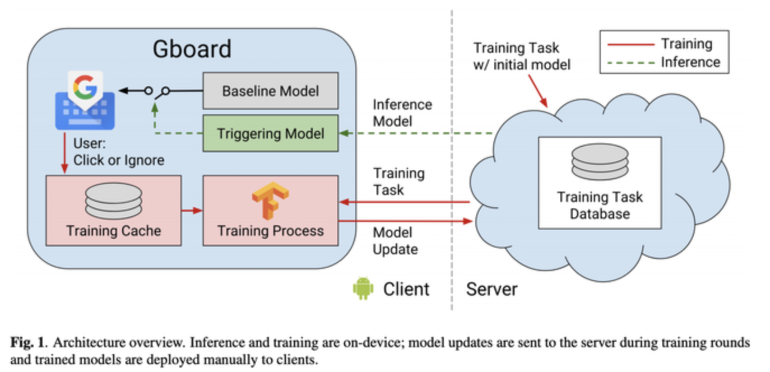
Federated Learningのアーキテクチャー

Slide 17
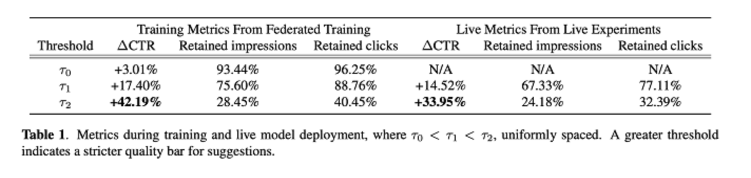
閾値変化に伴うCTRの変化
表示する候補を28.45%まで削減することで、CTRは42.19%向上した

